Slide 1
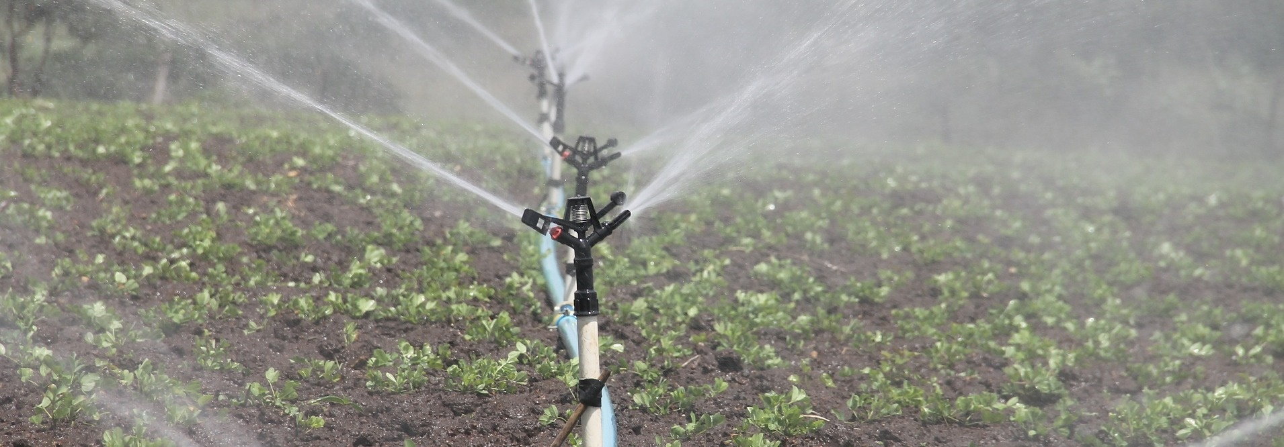

Mejores prácticas agrícolas
Agua / Riego
Photo credit © pixabay

Slide 2
1. La relevancia del agua
Principales servicios del agua en el sector agrario
Riesgos y debilidades
Recurso escaso (su disponibilidad está en cuestión para los próximos años)
Recurso vulnerable (riesgo de contaminación y salinización)
Distribución iregular
Salud e higiene a escala de la explitación
Una adecuada nutrición del ganado
Papel fundamental en el riego
La gestión eficiente del agua es un asunto crucias y regions cálidas
Reducir el consumo de agua
Aumentar la eficiencia de los sistemas
Reutilizar y reciclar el agua

Slide 3
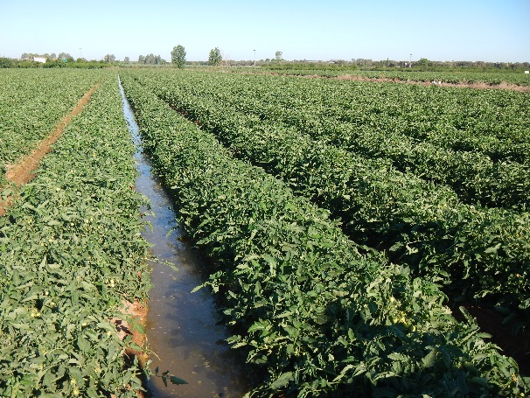
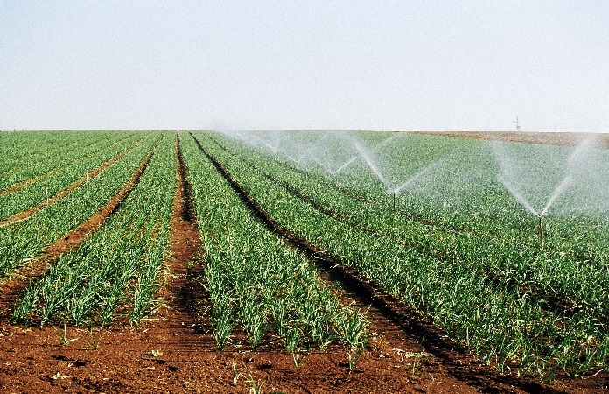
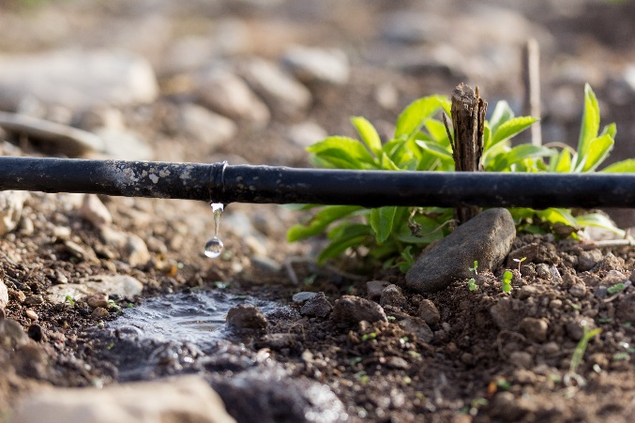
2. El agua en el sector agrario
Principales sistemas de gestión del riego en la UE
Riego en superficie (´riego por inundación`)
Riego por aspersión
Riego por goteo
Eficiencia en el consumo
de agua y energía
Menos eficiente
Alta eficiencia
Ahorro de energía
Precisión en la distribución
del agua
Mínima inversion de capital y costs de energía
Uniformidad en la distribución del agua
Fácilmente automatizable
Menos problemas con hongos y hierbas adventicias
Costes más altos que en el riego por inundación
Caro y difícil de mantener

Slide 4
3. Elementos de las mejores prácticas
Hay muchas formas de mejorar la eficiencia en la gestión del agua en el sector agrario
1. Hoja de registro del riego
2. Sistemas de riego de máxima eficiencia
2.1. Riego por goteo
2.2. Riego por goteo enterrado y semienterrado
3. Herramientas de apoyo a la toma de decisions sobre riego
3.1. Herramientaspara el control del suelo y el clima
3.2. Herramientas de teledetección y SIG
3.3. Herramientas de control de la fertilización
4. Cambio del tipo de cultivo
5. Reciclar y recoger agua (explotaciones ganaderas)
6. Establecimiento de franjas de amortiguación
7. Cultivos intermedios y cubiertas verdes
8. Charcas y áreas de retención del agua
9. Puntos de agua
Mejores prácticas para un uso eficiente del agua
Mejores prácticas para la
protección de cuerpos de agua
Mejores prácticas para el fomento de la biodiversidad

Slide 5
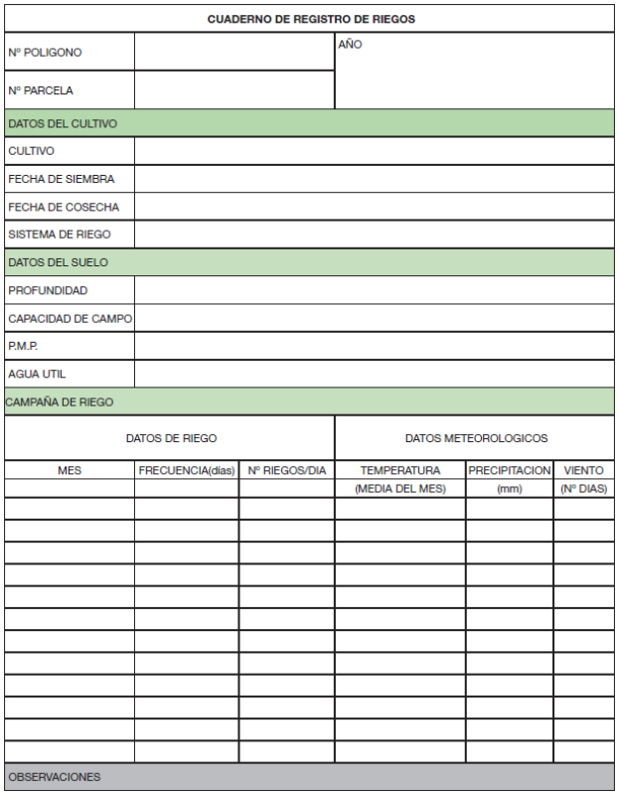
Elementos de las mejores prácticas
1. Hoja de registro del riego
Seguimiento del consumo de agua
Recomendado para consumos de agua medios y altos
Medida fácil de implementar
Algunos datos que se pueden registrar
Fuente: “Manual de buenas practicas de riego” (WWF, 2009)
Una línea por cada episodio de riego, incluyendo:
Tiempo dedicado a cada riego
Tasa de cuadal
Volumen de agua usado surante el ciclo del cultivo (volume total y volume/ha)
Precipitaciones, temperature y datos anemómetros
Situación en la agricultura de la UE
Retos para implementar la medida
Su aplicación en Europa aún no está muy extendida
Sin requerimiento económicos o técnicos

Slide 6
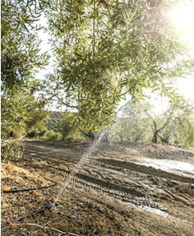
3. Elementos de las mejores prácticas
2. Sisteas de riego de máxima eficiencia: Riego por goteo
Se debe usar cuando el consumo de agua de riego exceda los 2,500 m3/ha/año
Mal ejemplo de riego en olivar.
La instalación debería ser revisada y se debería contabilizar la pérdida de agua por un pobre mantenimiento.
BENEFICIOS
Menor impacto de hierbas adventicias debido a la menor superficie de suelo húmedo
© Deyan Georgiev, www.fotolia.com
Aplicación de fertilizantes más eficiente
Menos herbicidas son necesarios
Funciona a bajas presiones
(menos costes de energía)
Situación en la agricultura de la UE
Retos para implementar la medida
El 33% de las zonas irrigadas en la UE-28 tenía riego por goteo en 2010. En algunos países mediterráneos el uso de este método alcanza el 50% (Spain) o incluso el 75% en Chipre
Costes adicionales para la explotación (por ejemplo, el consume annual de combustible para bombear, el coste de las tuberías y la inspección de los goteros)

Slide 7
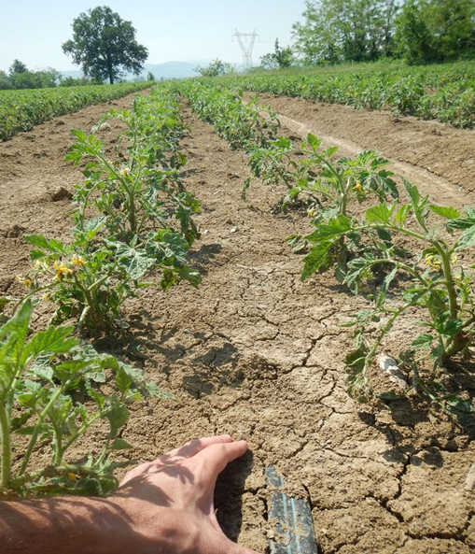
3. Elementos de las mejores prácticas
2. Sistemas de riego de máxima eficiencia: RIEGO ENTERRADO Y SEMIENTERRADO
La tuberías se entierran (al menos 15 cm) o semientierran (unos 5 cm)
BENEFICIOS
- El uso del agua se optimiza:
  La aportación se realiza más cerca del sistema radicular
  Se reduce la evapotranspiración
Se reduce el riesgo de daño a las tuberías por parte de mamíferos y aves
Se reduce el riesgo de daño en las tuberías por fuertes vientos
- Menos enfermedades por hongos en los tallos de las plantas
Situación en la agricultura de la UE
Retos para implementar la medida
No muy extendido en Europa
Se requieren conocimientos más avanzados sobre el riego y se necesitan ciertas limitaciones
Los principales motivos para implementar esta medida son los daños por fauna y por fuertes vientos
Enterrado a 15 cm: Costes adicionales por la instalación y el uso de tuberías más resistentes. Riesgo de obstrucción en las tuberías; acceso limitado para la reparación
Enterrado a 5 cm: menores riesgos, los beneficios se mantienen sin embargo.

Slide 8
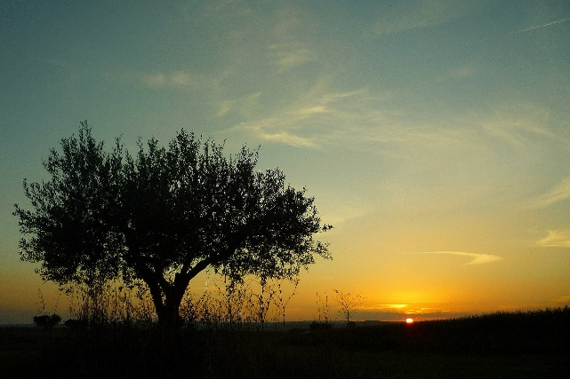
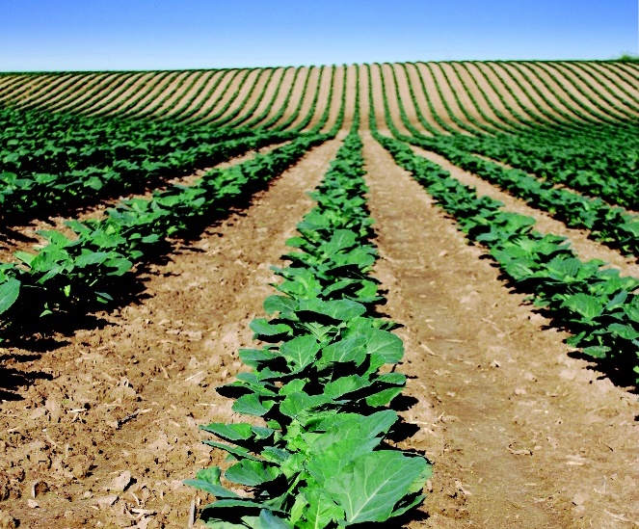
3. Elementos de las mejores prácticas
3. Herramientas de apoyo a la toma de decisions en el riego
Se trata de tecnología que ayuda a los agricultores en la toma de decisions en cuanto al riego de los cultivos.
Proporcionan un conocimiento muy exacto delas necesidades hídricas del cultivo.
BUENOS EJEMPLOS
Del uso de los datos obtenidos de las herramientas de apoyo
Practicar el riego deficiente: incrementar la eficiencia en el uso del agua de un cultivo eliminando episodios de riego que tienen un pequeño impacto en el rendimiento.
El riego se aplica principalmente durante la época en la que el cultivo es más sensible a la sequía (normalmente en el período vegetativo y el final de la maduración)
© Pixabay
Cambio de horario en el riego: algunos cultivos hacen un uso más eficiente del agua por la noche. Para saberlo, se debe medir el consumo de agua a diferentes horas del mismo día.

Slide 9
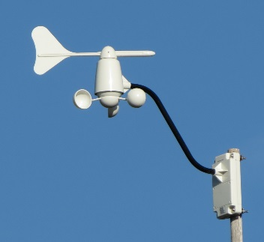
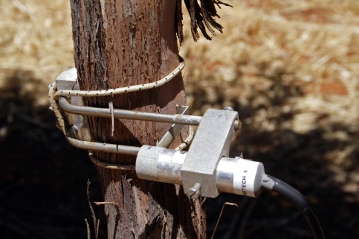
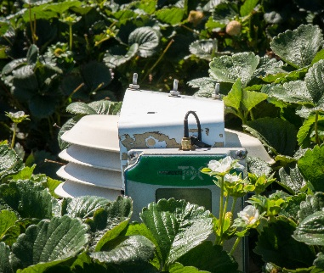
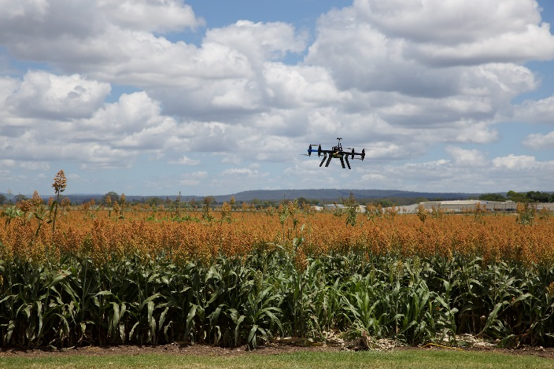
3. Elementos de las mejores prácticas
3. Herramientas de apoyo a la toma de decisions en el riego
Uso de sensores de clima, suelo y control vegetal
Dendrómetros:
Miden el crecimiento y el uso de agua, registrando pequeñas contracciones y expansions en los tejidos vegetales
Sensores de suelo
© CSIRO
- Tensiómetros
- Sondas de capacidad
- Sondas de neutrones
Bloques de Resistencia
eléctrica
- Detectores de humedad
- Atmómetros modificados
© Greg Goebel
Sensores de clima
(estaciones
meteorológicas)
Sensores en las plantas
Uso de herramientas de SIG y teledetección
Sensores Remotos (SR) satélites, aeroplanos/drones con cámaras multiespectrales: identifican áreas con estrés hídrico, detectan deficiencia de nutrientes, identifican de forma prematura las plagas
Sistemas de Posicionamiento Global (GPS)
Sistemas de Información Geográfica (GIS)

Slide 10
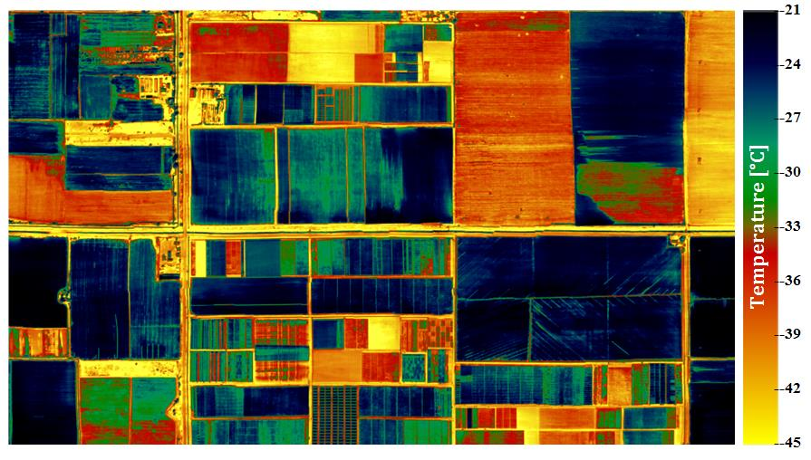
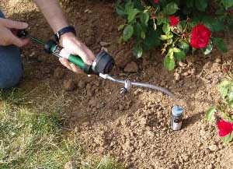
3. Elementos de las mejores prácticas
3. Herramientas de apoyo a la toma de decisions en el riego :
USO DE HERRAMIENTAS PARA EL CONTROL DE LA FERTILIZACIÓN
La sobre fertilización puede conducer a problemas de contaminación del agua por alta concentración de nutrientes
Imagen de cámara multiespectral en un dron
Sondas de succión, usadas para tomar muestras de agua del suelo para analizar las sustancias disueltas y evaluar si se necesita una nueva aplicación de fertilizante y qué cantidad sería la óptima.
Situación en la agricultura de la UE
Retos para implementar la medida
Las herramientas para el riego son relativamente novedosas o su uso todavía no está muy extendido en Europa
Coste del equipamiento
Una manera de abaratar costs de estas tecnologías es usarlas de manera colectiva
La interpretación de los resultados puede ser compleja
Estas tecnologías a veces se pueden alquilar, y a menudo incluyen Servicios de asesoramiento

Slide 11
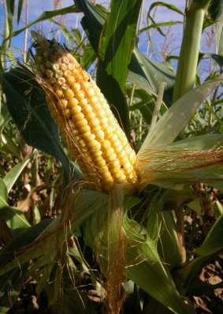
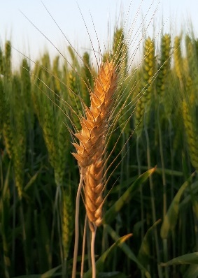
3. Elementos de las mejores prácticas
4. Cambio de tipo de cultivo y/o implementar un buen sistema de rotación de cultivos
Variables que afectan a esta decisión
BENEFICIOS
- Menor consume de agua cuando se combinan cultivos o variedades con momentos de necesidad fuera del período más seco.
- Maximizar la eficiencia del agua
Consideraciones del mercado
Disponibilidad de agua a lo largo del año
Clima de la región
Suelo
GIRASOL
LEGUMBRE
TRIGO
ALFALFA
CAMBIO DE TIPO DE CULTIVO
SISTEMA DE ROTACIÓN

Slide 12
3. Elementos de las mejores prácticas
4. Cambio de tipo de cultivo y/o implementar un buen sistema de rotación de cultivos
Variables que afectan a esta decisión
BENEFICIOS
- Menor consume de agua cuando se combinan cultivos o variedades con momentos de necesidad fuera del período más seco.
- Maximizar la eficiencia del agua
Consideraciones del mercado
Disponibilidad de agua a lo largo del año
Clima de la región
Suelo
Situación en la agricultura de la UE
Retos para implementar la medida
Se debe fomenter la experimentación con nuevas variedades en Europa
Se necesita creatividad, nuevos estudios y experimentación
Es necesario desarrollar nuevos estudios en explotaciones piloto para encontrar soluciones para mejores rendimientos, mejores suelos y calidad del agua, y mayor biodiversidad
Se require tiempo para encontrar las mejores alternativas

Slide 13
3. Elementos de las mejores prácticas
5. Reciclar y recoger agua (explotaciones ganaderas)
Algunos datos
El agua consumida por los animales en algunas explotaciones ganaderas (por ejemplo, en la sala de ordeño) necesita tener una alta calidad y, a menudo, proviene de la red de suministro de agua.
Esta agua es cara y tiene una huella más alta que la que se recoge o recicla.
Otras operaciones de la explotación (por ejemplo, limpieza de graneros) no necesitan agua de alta calidad, por lo que se puede usar agua reciclada en ellas.
Principales objetivos de las explotaciones ganaderas
1. Conocer cuáles son las entradas y salidas de agua.
2. Reducir al mínimo el uso de agua limpia, mediante su reciclaje y recogiéndola
3. Incrementar la eficiencia de las operaciones de la explotación

Slide 14
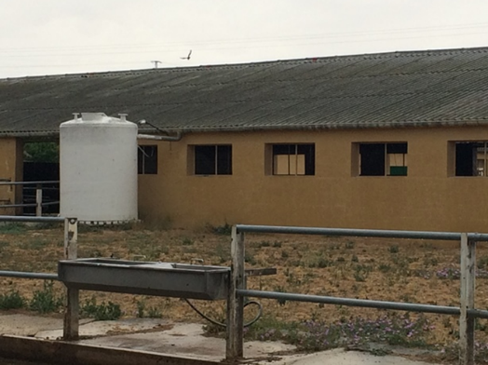
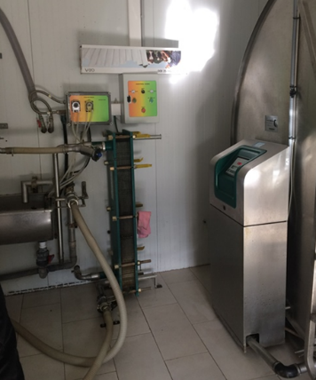
3. Elementos de las mejores prácticas
5. Reciclar y recoger agua (explotaciones ganaderas)
Ejemplos de mejores prácticas
Recogida de agua de lluva
Reciclaje de agua de los intercambiadores de calor de placas
- Práctica muy sencilla
- Colecta pasiva de agua de lluvia con un sistema de canales y un tanque
- los intercambiadores de calor de placas necesitan 4 litros de agua fría/litro de leche para reducir la temperatura de la misma antes de entrar al tanque
- Una explotación de porcino en una region seca, colectando 300 mm de agua al año, con un tejado de 200 m2, vendría a acumular 60,000 litros/ año
- La reutilización de este agua para limpiar y/o dar de beber a los animals supone, en una explotación de 80 vacas leecheras, un ahorro de entre 6,400 y 12,800 litros de agua al día
Situación en la agricultura de la UE
Retos para implementar la medida
Las explotaciones ganaderas en Europa son muy diversas y los retos son, por tanto, difíciles de prever
La implementación de estas practices es aún insuficiente en muchas explotaciones de Europa
Los asesores deben apoyar a los ganaderos para revisar el consumo de agua de la explotación y sugerir soluciones a medida
Pueden surgir oportunidades locales dependiendo de la naturaleza de la explotación, el tipo de gestión o de ganado
Es necesaria la formación de los ganaderos a este respecto

Slide 15
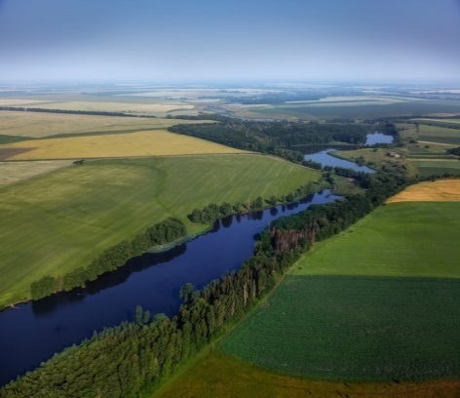
3. Elementos de las mejores prácticas
6. Franjas de amortiguación (franjas de ribera)
Las riberas son zonas de vegetación que se dan a lo largo de los cursos de agua y alrededor de otros cuerpos de agua. Ayudan a controlar la calidad del aire, del suelo y del agua Cuando hay que implamantarlas, hay que usar especies autóctonas.
BENEFICIOS
La vegetación de ribera puede tener distintas configuraciones. La complejidad structural que combina especies herbáceas, matorral y arbolado representará un mayor beneficio.
Actúan atrapando sedimentos
Previenen concentraciones excesivas de nutrientes, pesticidas y metalespesados en el agua
Previenen la erosión y los derrumbres
Restauran la conectividad ecológica
Promueven la biodiversidad (dan alimento y refugio a muchos organismos)
Situación en la agricultura de la UE
Retos para implementar la medida
Actualmente es obligatorio en la Política Agraria Común (PAC).
Requere implicación de distintos actores, como gestores de los ríos, agricultores, etc…
El éxito dependerá de factores como el ancho de la franja, gradient de la pendiente, tipo de suelo, y variedad y densidad de la vegetación.
¿Por qué no está siendo correctamente implementada? Carencia de programas que incentive esta medida, de una definición común para “franja de amortiguación”, objetivos pobremente definidos, falta de mantenimiento, oposición de los propietarios.
Puede suponer una ligera reducción de la superficie de cultivo.

Slide 16
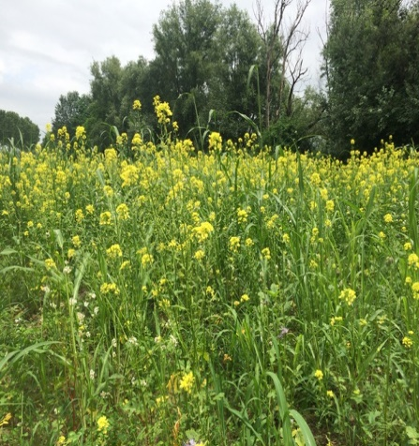
3. Elementos de las mejores prácticas
7. Cultivos intermedios y cubiertas verdes
Los cultivos intermedios y cubiertas verdes son cultivos que crecen en el período que transcurre entre dos cultivos principales o entre hileras del del cultivo principal de forma simultánea, beneficiando y protegiendo el suelo desnudo
Los cultivos intermedios y cubiertas verdes reducen el uso de fertilizantes, pesticidas y herbicidas, y previenen la contaminación y turbidez del agua. La efectividad depende del tiempo de establecimiento, el tiempo de cosecha, la tasa de crecimiento y la profundidad y densidad de las raíces
BENEFICIOS
Reducción de la erosion por agua y viento
Incremento de la materia orgánica del suelo
Iinmovilización y almacenamiento de nutrientes
Fijación biológica del N
Aumento de la biodiversidad
Reducción de malas hierbas y plagas
Reducción de la compactación del suelo
Situación en la agricultura de la UE
Retos para implementar la medida
En algunos países la implementación de cubiertas y cultivos intermedios es obligatoria gracias a la Directiva sobre Nitratos.
Sin embargo, es una medida que está lejos de contar con una amplia implementación a pesar de los beneficios que reporta.
Poco conocimiento para encontrar la major opción.
Costes de preparación del terreno, semillado, plantación y cosecha.
El contenido en humedad del suelo se pude agotar antes de la siembra en muchos cultivos.
Roedores y conejos encuentran su hábitat en estas cubiertas y cultivos intermedios.

Slide 17
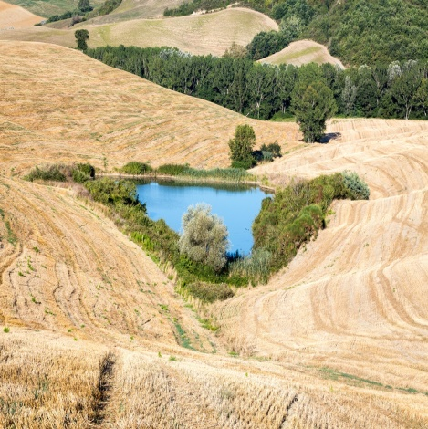
3. Elementos de las mejores prácticas
8. Charcas y áreas de retención del agua
Las zonas de retención de agua pueden ser implementados como estanques o pequeñas charcas. Pueden construirse usando un revestimiento de la charka o directamente excavando y compactando el suelo (si el contenido de arcilla del suelo es suficiente)
Charcas y estanques pueden construirse a mano o usando una excavadora para compactar las paredes y el fondo de la balsa (muy importante), se ha de desviar el agua de drenaje en ellos en lugar de sacar el agua de la explotación, y colocarlos donde convergen los canales de agua de escorrentía.
BENEFICIOS
Suplemento para el riego en zonas con acceso limitado al agua
Posibilidad de usar la gravedad como energía para impulsar el riego
Incremento de la biodiversidad atrayendo insectos y fauna beneficiosa para el control de plagas como serpientes, anfibios y aves
Situation in European agriculture
Challenges to implement the measures
Las áreas de retención de agua se dan de forma natural en regiones húmedas. Se pueden utilizar para el cultivo. Los sistemas de drenaje normalmente se instalan para desviar esa agua.
En lugares secos, la implementación de esta medida es aún más inusual.
Se necesita la orientación de expertos para evitar problemas tales como deslizamientos de tierra e inundaciones.
Si el área es grande, se necesita la aprobación de la autoridad reguladora del agua.

Slide 18
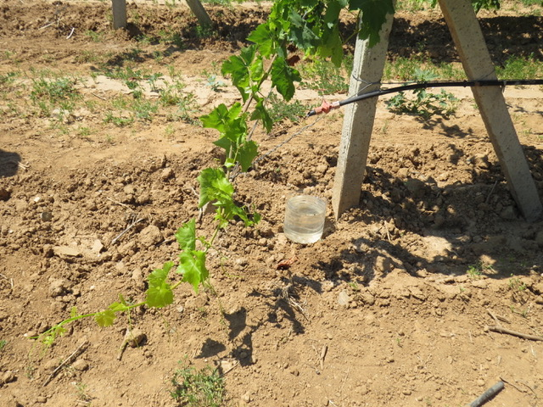

3. Elementos de las mejores prácticas
8. Puntos de agua
El agua no debe ser desperdiciada. Identificar los puntos en la granja donde se produce eso e implementar una solución creativa mejorará la biodiversidad.
BENEFICIOS
Fomento de la biodiversidad
Creación de habitats para fauna (útil para el control de plagas)
Los puntos de agua se pueden implementar con pequeñas soluciones como colocar un recipiete debajo de un grifo o debajo de goteros, que se irán llenado atrayendo a diversas especies de fauna.
Guía sobre la Gestión del Agua

